Slide 1
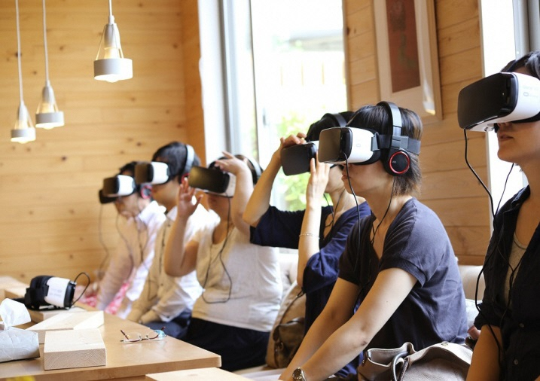
開催日時
 | 令和元年 | 令和2年
日 | 11月2日（土） | 1月11日（土） | 2月8日（土）
時間 | A ・ B | A ・ B | A ・ B
A:１０：３０～１２：００ B １３：３０～１５：００
※各回申し込み受付順 50名まで 6回とも同じ内容の体験会です
申し込みは別紙用紙をFAX、メールで送付下さい。お電話でも承ります。
認知症の世界を見てみよう！（VR認知症体験会）
ﾊﾞｰﾁｬﾙﾘｱﾘﾃｨ（VR）の技術を活用し、認知症の中核症状を疑似体験するものです。
（令和元年度）
体験
無料！
場所：岐阜市民病院 西診療棟4階 サルビアホール
対象：岐阜県内の一般市民、認知症の方に関わる関係者等
※眼鏡をかけたままで体験できます。
※13歳未満の方は、ご参加できません。
主催 岐阜市民病院 認知症疾患医療センター
お問い合わせ ０５８－２５１ー５８７１
画像提供 ｼﾙﾊﾞｰｳｯﾄﾞ

